Slide 1
Магнетизм

Slide 2
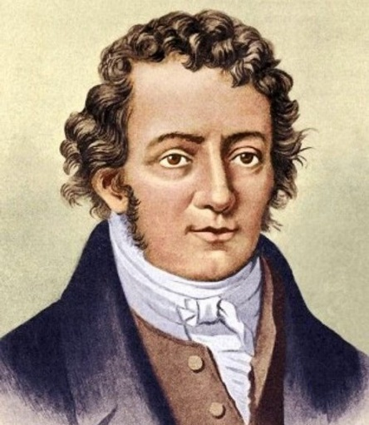
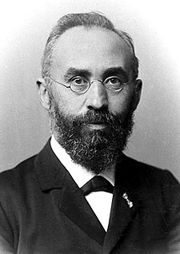
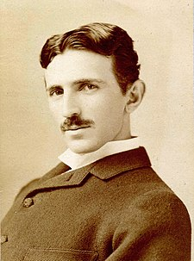
Магнітне поле у вакуумі. Вектор магнітної індукції. Сила Лоренця. Сила Ампера.
Андре-Марі Ампер
Гендрік Антон Лоренц
Нікола Тесла

Slide 3





Slide 4
сила на рухомий заряд в магнітному полі
індукція

Slide 5
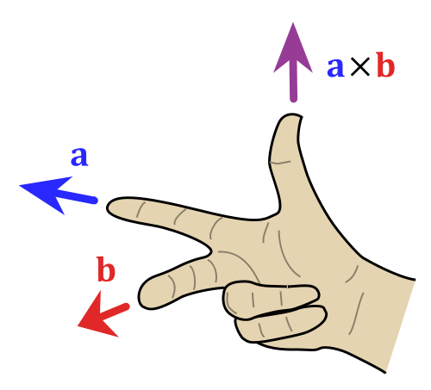
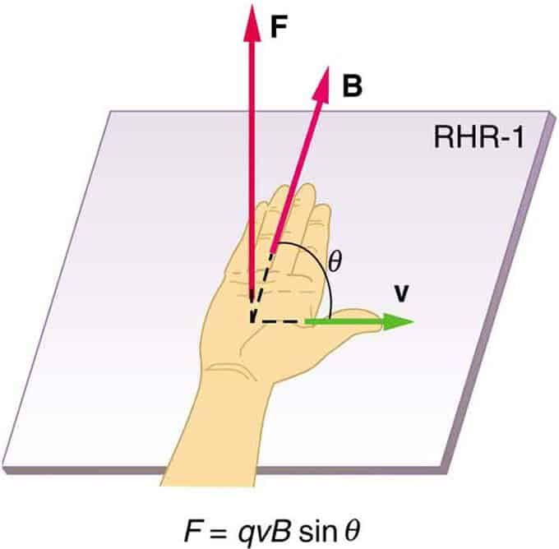
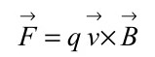

Slide 6
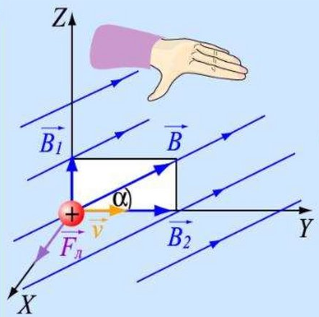

Slide 7
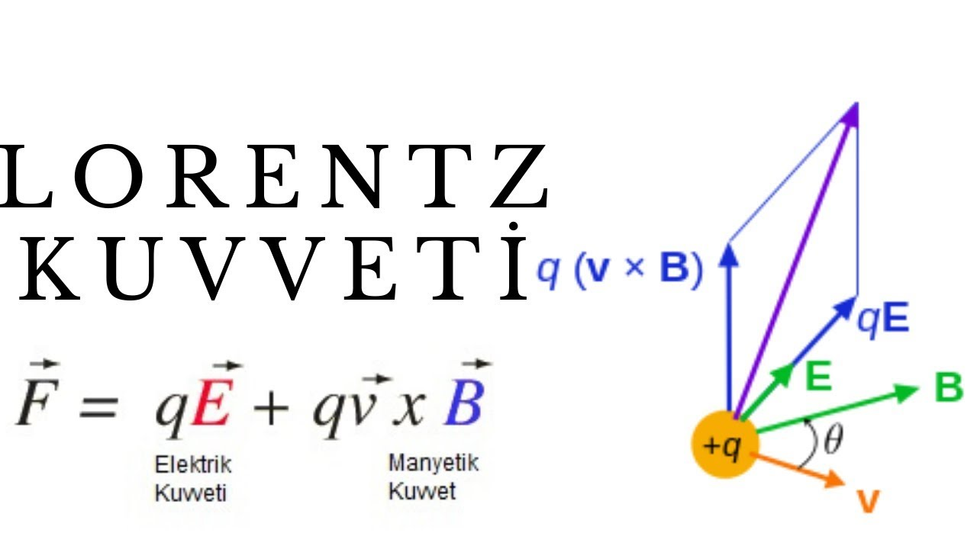

Slide 8
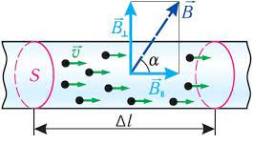
сила Ампера

Slide 9
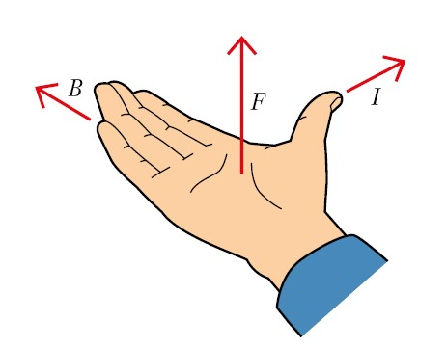
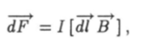

Slide 10
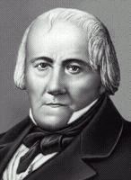
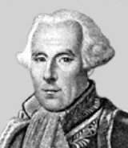
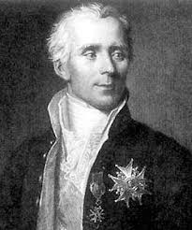
Магнітне поле рухомого заряду. Принцип суперпозиції магнітних полів. Магнітне поле елементарного струму.
Жан-Батіст Біо
Фелікс Савар
П’єр-Сімон де Лаплас

Slide 12
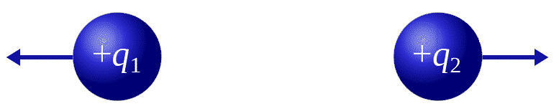

Slide 13
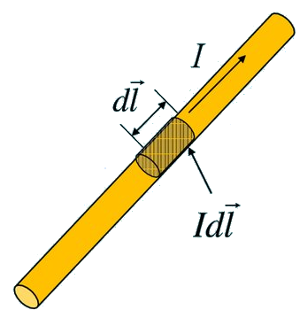
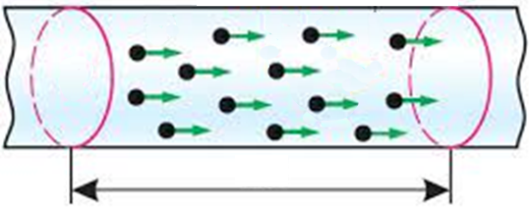
Біо-Савара-Лапласа

Slide 14
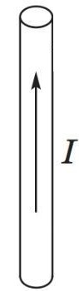
Магнітне поле скінченного прямолінійного провідника
b
т.А

Slide 15
b
r

Slide 16
b
т.А
т.А
b

Slide 17
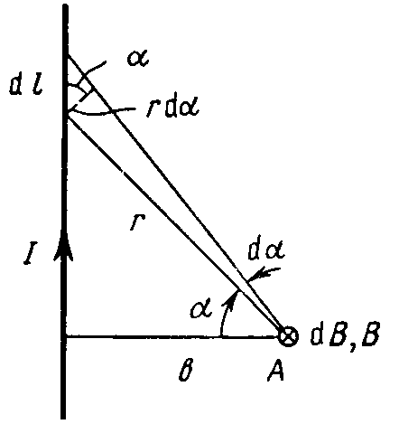

Магнітне поле скінченного прямолінійного провідника
https://youtu.be/qfsQbOX0tYY

Slide 18
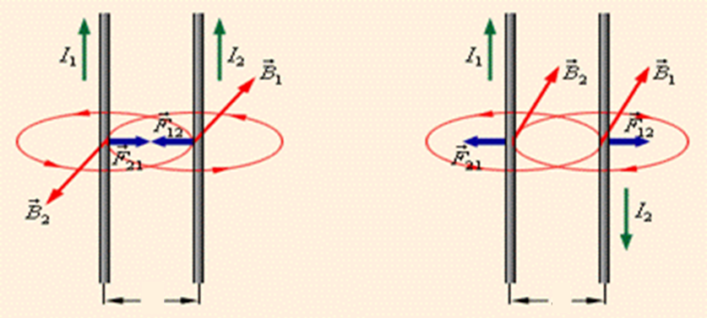
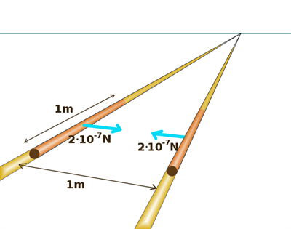

Slide 19
лінії магнітної індукції

Slide 20
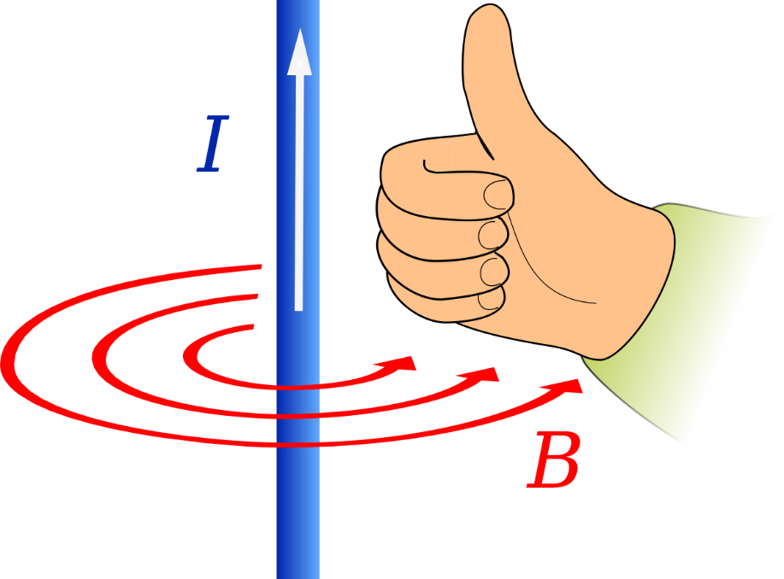
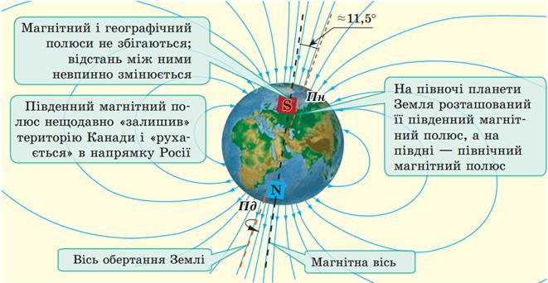

Slide 21
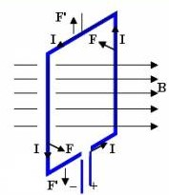
Магнітний момент витка зі струмом. Момент сил, які діють на виток у однорідному магнітному полі. Енергія взаємодії витка з магнітним полем.

Slide 22
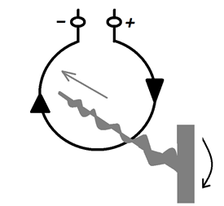
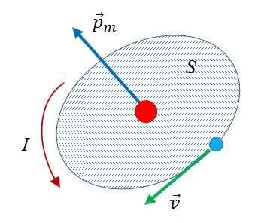
Магнітний момент

Slide 23
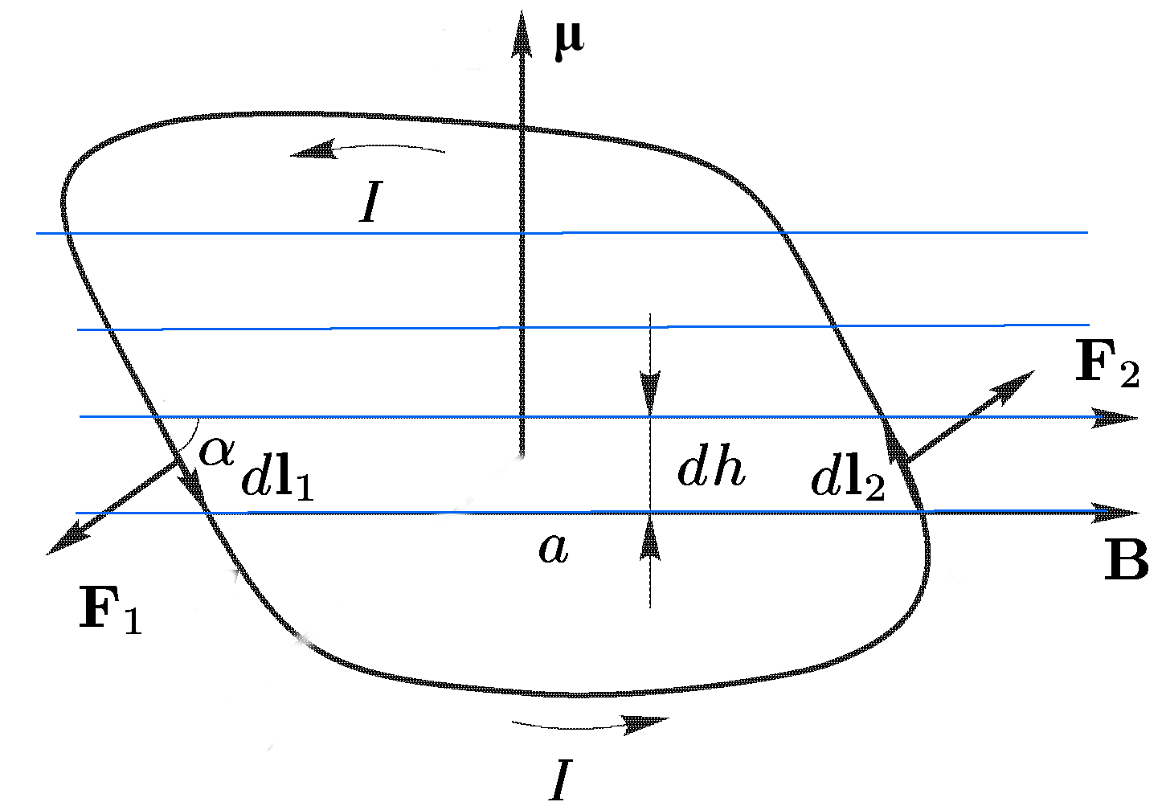
Виток у однорідному магнітному полі

Slide 24
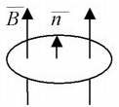
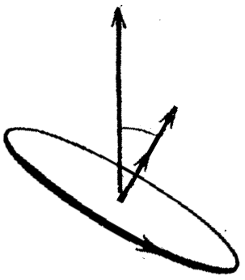
Виток у однорідному магнітному полі

Slide 25
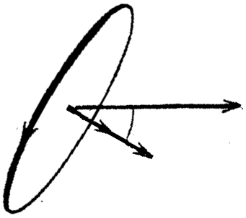
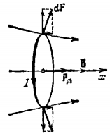
Енергія взаємодії витка з магнітним полем
неоднорідне поле

Slide 26
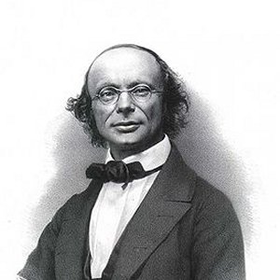
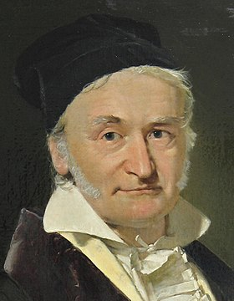
Потік вектора магнітної індукції. Теорема Остроградського-Гаусса для магнітних полів.
Вільгельм Єдуард Вебер
Йоганн Карл Фрідріх Гаусс

Slide 27
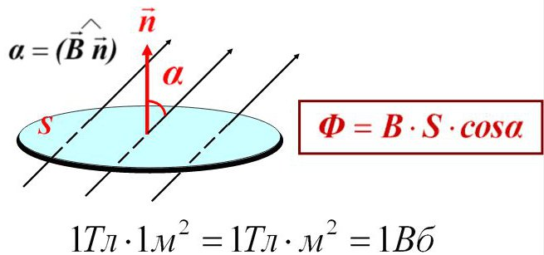
потік

Slide 28
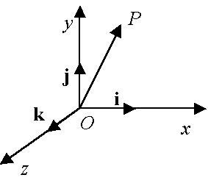
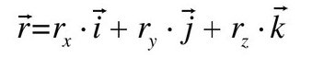
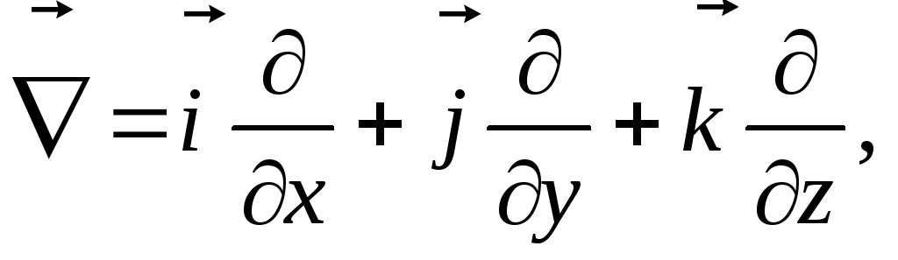
Оператор набла

Slide 29
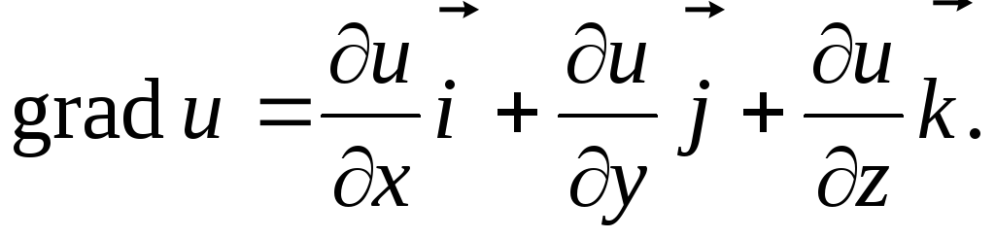
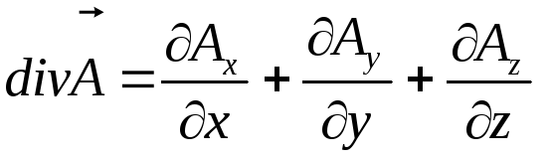
дивергенція – зміна вектора за модулем

Slide 30
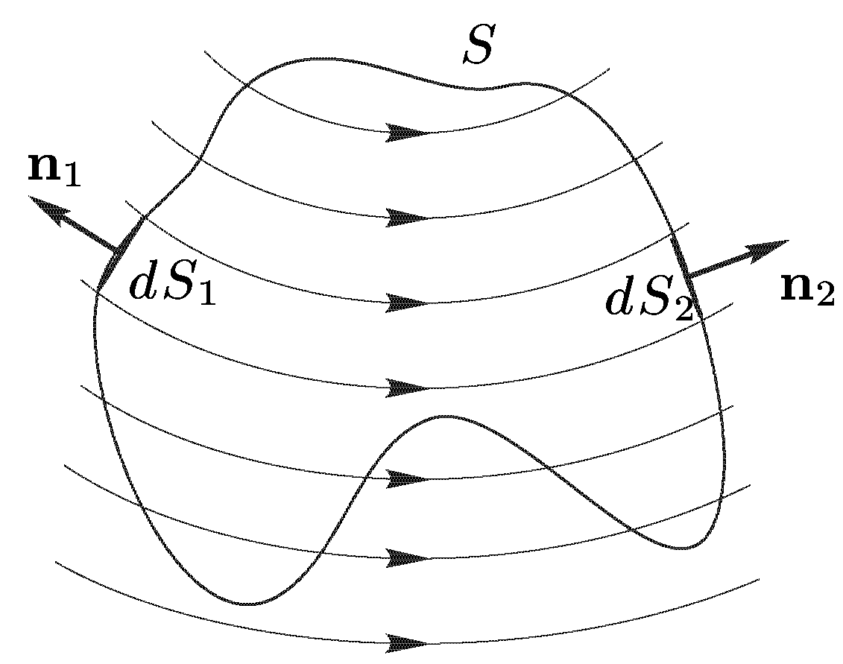
Теорема Гауса

Slide 31
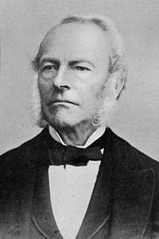
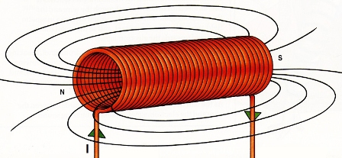
Теорема про циркуляцію вектора магнітної індукції. Магнітне поле нескінченного прямолінійного струму та соленоїда.
Джорж Габрієль Стокс

Slide 32
циркуляція
початок обходу

Slide 34
початок обходу

Slide 35
1
1
2
2

Slide 37
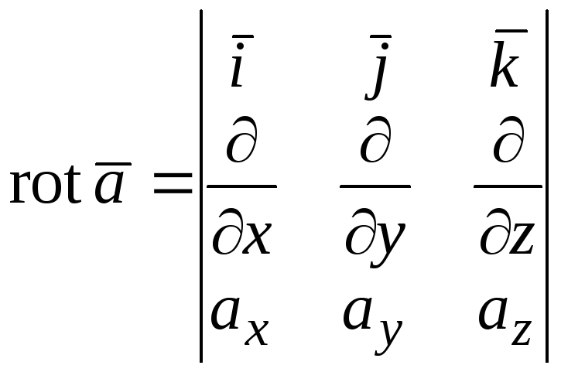
ротор – зміна вектора за напрямом

Slide 38
теорема Стокса

Slide 39
прямий провідник
Симетрія: у рівновіддалених від осі точках поле однакове

Slide 40
прямий порожнистий провідник
Симетрія: у рівновіддалених від осі точках поле однакове

Slide 41
соленоїд
Лінії індукції паралельні осі соленоїда

Slide 42
соленоїд
Чим довший соленоїд, тим менша індукція магнітного поля зовні

Slide 43
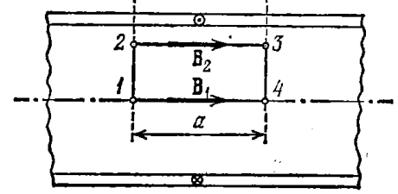
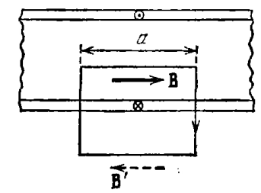
соленоїд

Slide 44
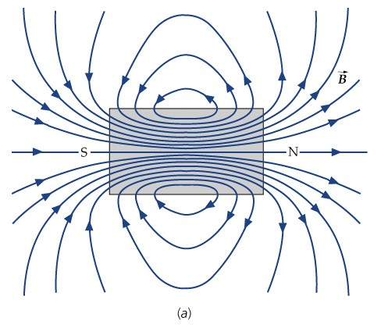
для нескінченно довгого соленоїда:
всередені магнітне поле однорідне
зовні магнітне поле відсутнє
для реального соленоїда:

Slide 45
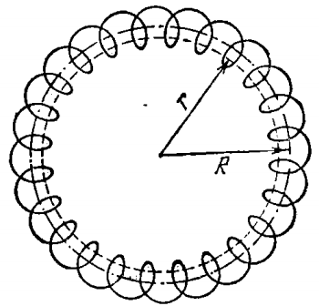
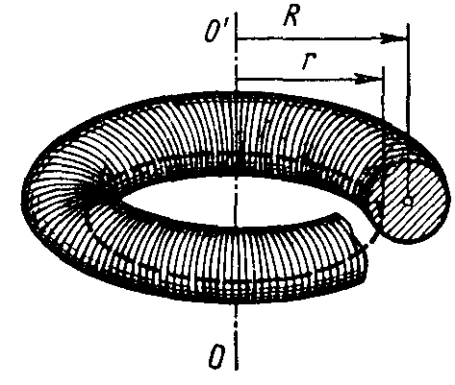
тороїд

Slide 46
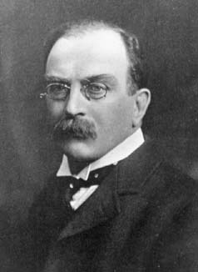
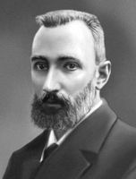

Магнітне поле в речовині. Типи магнетиків. Природа діа-, пара- та феромагнетизму.
https://youtu.be/XYK2L77KpiI
Джозеф Лармор
П’єр Кюрі

Slide 47



причини магнетизму:
орбітальний рух електронів
спін електронів
власний момент ядра

Slide 48


вектор намагніченості:

Slide 49

молекулярні струми

Slide 50

вектор напруженості магнітного поля:

Slide 51



магнітна сприйнятливість
магнітна проникливість

Slide 52


Slide 53


діамагнетики

Slide 54


парамагнетики

Slide 55


феромагнетики

Slide 56



Slide 57



Явище електромагнітної індукції. Закон електромагнітної індукції. Правило Ленца. Вихрове електричне поле
Майкл Фарадей
Єміль Ленц
Анрі Луї
Ле Шательє

Slide 58





Slide 59




Закон електромагнітної індукції
правило Ленця

Slide 60



правило Ленця, вихрове поле

Slide 61

вихрове поле

Slide 62


вихрові струми (струми Фуко)

Slide 63



Індуктивність контуру зі струмом. Індуктивність соленоїда. Явище самоіндукції. Е.р.с. самоіндукції.
Джозеф Генрі

Slide 64



Slide 65


індуктивність соленоїда
явище самоіндукції

Slide 66

Процеси встановлення струму при розмиканні та замиканні кола з індуктивністю.

Slide 67



замикання кола
нова змінна

Slide 68


розмикання кола

Slide 69


Енергія магнітного поля. Густина енергії магнітного поля.

Slide 70



Slide 71


Метод комплексних амплітуд та його застосування до розрахунку кіл змінного струму.
Самостійна робота

Slide 72


Робота та потужність змінного струму. Ефективні значення сили та напруги змінного струму. Коефіцієнт потужності
https://youtu.be/Ut3sPLy9_dk

Slide 73

сила
струму
час

Slide 74

потужність постійного струму
миттєва потужність

Slide 75
робота
середня потужність за період коливань

Slide 79

- коефіцієнт потужності

Slide 80

побутова мережа

Slide 81


Slide 82

Струм зміщення. Система рівнянь Максвелла та їх фізичний зміст.
Джеймс Клерк Максвелл

Slide 83


струм зміщення

Slide 85


Система рівнянь Максвелла
польові
матеріальні

Slide 86
Система рівнянь Максвелла, властивості
в стаціонарному випадку розбивається на дві незалежні групи
лінійні
релятивістсько-інваріантні
містять рівняння неперервності

Slide 87



Електромагнітні хвилі. Властивості плоских електромагнітних хвиль. Абсолютний показник заломлення світла.
Джон Генрі Пойтінг
Микола Олексійович Умов

Slide 88
середовище однорідне, нейтральне, непровідне

Slide 89


хвильове рівняння

Slide 90
вакуум:
інше середовище:

Slide 92



Slide 97



Slide 98



